Slide 1
ЛЕКЦІЯ
ВЕРХОВЕНСТВО ПРАВА

Slide 2
ПЛАН
1.Поняття верховенства права.
2. Характеристика основних складових верховенства права.
3. Повага до прав і свобод людини; Верховенство конституції; Принцип розподілу влади.
4. Законність; Обмеження дискреційних повноважень.
5. Принцип рівності у правах (рівноправності) та рівності всіх перед законом.
6. Принцип юридичної визначеності; Принцип захисту довіри; Принцип пропорційності.
7. Незалежність суду і суддів.
8. Верховенство права і правова держава. Верховенство права і соціальна держава.

Slide 3
Верховенство права передбачає
по-перше, законність, основану на визнанні і беззастережному прийнятті найвищої цінності людини, її убезпеченні від свавілля владних інституцій та їх посадових осіб
вимога законності згідно з принципом верховенства права поширюється передусім на діяльність органів публічної влади та їх посадових осіб, а не на всіх суб’єктів права,
з підпорядкованості закону не виключається жоден орган державної влади, включаючи законодавця (парламент).
з позицій верховенства права жоден акт управління не може підміняти своїм регулюванням закон, а будь-яка дія або повно-важення державного органу повинні мати свою підставу саме в законі
серед конкретних вимог принципу законності часто називається вимога верховенства закону.

Slide 4
Обмеження дискреційних повноважень означає, що будь-який орган виконавчої влади не тільки не може сам визначити свої власні повноваження, а й встановлювати їх для підпорядкованих йому органів та їх посадових осіб.

Slide 5
відповідно до ч. 1 статті 24 Основного Закону громадяни України мають рівні конституційні права і свободи та є рівними перед законом. Це означає:
1) громадяни є рівними в правах і свободах незалежно від місця народження та проживання, кольору шкіри, політичних, релігійних та інших переконань, статі, етнічного та соціального походження, майнового стану та інших ознак. Будь-які привілеї чи обмеження для громадян за названими ознаками не допускаються.
2) закон має застосовуватися однаково до всіх осіб. Ніхто не може бути поставлений у привілейоване чи, навпаки, дискриміноване становище залежно від вказаних вище ознак. Це випливає з концепції однаковості, яка у свою чергу тісно пов’язана з принципом демократії. Рівність перед законом особливе значення має при застосуванні рів-них підстав юридичної відповідальності за порушення закону.
3) принцип рівності забороняє нерівне ставлення до ситу-ацій, які можуть бути порівняні, або рівне ставлення до нерівних си-туацій, якщо таке ставлення не може бути виправдане об’єктивними причинами.
4) принцип рівності у правах та рівності перед законом пе-редбачає також рівний доступ до суду, рівні права в процесі здійснен-ня правосуддя, тобто право бути вислуханим, користуватися рівним правом на захист тощо.

Slide 6
Принцип юридичної визначеності означає
насамперед вимогу чіткості підстав, цілей і змісту нормативних приписів, особливо тих із них, що адресовані безпосередньо громадянам.
позиція Європейського суду з прав людини, послідовно проведена ним у декількох рішеннях, зокрема у справах «Санді Таймс» проти Сполученого королівства», «Олсон проти Швеції» та ін. Згідно з цією позицією будь-яка «норма не може вважатися «законом», якщо вона не сформульована з достатньою чіткістю так, щоб громадянин самостійно або, якщо у цьому буде потреба, з професійною допомогою міг передбачати з долею вірогідності, яка може вважатися розумною за цих обставин, наслідки, до яких можуть призвести конкретні дії»

Slide 7
До вимог принципу визначеності також належать:
• послідовне і неупереджене застосування закону, тобто забезпечення узгодженості правозастосовної, передусім судової практики;
• повага до принципу res judicata, тобто остаточні судові рішення не повинні переглядатися, окрім чітко встановлених законом випадків, обумовлених винятковими обставинами;
• обов’язковість судових рішень та їх неухильна виконуваність.

Slide 8
Принцип захисту довіри передбачає, зокрема, забезпечення:
впевненості громадян у тому, що їх правове становище залишатиметься стабільним і в майбутньому не погіршуватиметься;
публічності діяльності держави, стабільності законодавства та прогнозованості його розвитку;
адекватного дискреційним повноваженням відповідних державних органів захисту від свавільних рішень;
поваги держави до так званих «легітимних очікувань» (legitimate expectation), тобто до її зобов’язань перед своїми громадянами та їх-ніх законних очікувань (наприклад, у сфері трудових відносин – повага
до встановлених законом критеріїв оплати праці; у сфері криміналь-ної відповідальності – повага до права засудженого на звільнення від покарання чи дострокове звільнення від відбування покарання тощо);
закріплення у законі недопустимості «змін до гіршого» (reformation in pejus), тобто погіршення правового становища особи, яка оскаржує рішення про притягнення її до юридичної відповідальності (наприклад, застосування вищою судовою інстанцією суворішої санкції до підсудного при оскарженні ним вироку суду нижчої інстанції, посилення адміністративного чи дисциплінарного стягнення при оскарженні рішень відповідних органів чи посадових осіб).

Slide 9
Вимоги принципу пропорційностів узагальненому вигляді зводяться до такого:
• будь-які обмеження основоположних прав і свобод можливі тільки на підставі закону у передбачених конституцією (чи міжнародно-правовими документами) цілях та лише у межах, що є необхідними для нормального функціонування демократичного суспільства;
• такі обмеження мають застосовуватися тільки у випадках, якщо не існує менш обтяжливих засобів і способів запобігання порушенням прав і свобод інших осіб та забезпечення публічних інтересів;
• наслідки заходів, які обмежують реалізацію прав і свобод, не повинні бути надмірними та суворо обумовлюватися метою, що переслідується.

Slide 10
Незалежність судової влади має декілька аспектів: інституційний (його інколи іменують організаційним або інституційно-орга-нізаційним), функціональний та особистісний (незалежність самих суддів).

Slide 11
НЕЗАЛЕЖНІСТЬ СУДОВОЇ ВЛАДИ МАЄ ТАКІ АСПЕКТИ
ІНСТИТУЦІЙНИЙ
ФУНКЦІОНАЛЬНИЙ
ОСОБИСТІСНИЙ

Slide 12
Інституційна незалежність суддів гарантується також рядом інших, як правило, зафіксованих у конституціях засобів та інститутів:
• незмінюваністю суддів, тобто безстроковістю призначення особи на посаду судді. За загальним правилом суддя обіймає свою посаду до до-сягнення певного (пенсійного) віку, а в деяких країнах – навіть довічно;
• чіткою визначеністю підстав усунення судді з посади, які переваж-но також фіксуються у конституціях. Такими підставами, як правило, є: набрання сили обвинувальним вироком суду щодо нього або вчинен-ня суддею діянь (зокрема й аморальних), несумісних зі статусом судді;
• обов’язком держави забезпечувати належне фінансування судів на основі щорічного затвердженого законом державного бюджету, яке дозволило б судам ефективно виконувати свої функції тощо.

Slide 13
Функціональна незалежність суду і суддів визначається в першу чергу їх безсторонністю, тобто правом і обов’язком суду та суддів ухвалювати рішення самостійно, неупереджено, тільки на основі конститу-ції і закону, керуючись принципом верховенства права.
Для запобігання можливому партійному, політичному, корпоративному чи іншому впливу (тиску) на суддів, їм, як правило, заборонені:
• членство в політичних партіях та інших об’єднаннях, що переслідують політичні цілі (мають політичну мету);
• участь у будь-якій іншій політичній діяльності (наприклад, у політичних мітингах і демонстраціях, в агітаційних заходах під час виборчих кампаній тощо);
• бути депутатом парламенту чи мати інший представницький мандат;
• обіймати будь-які посади та виконувати будь-яку оплачувану роботу, крім наукової, викладацької та творчої.

Slide 14
Особистісна незалежність суддівизначається не лише конституці-єю і законом, а й особистістю самого судді – рівнем його компетентності, моральними якостями тощо. Цей аспект суддівської незалежності дістає прояв у тому, що:
• суддя має здійснювати правосуддя незалежно від власних політичних поглядів і переконань, які жодними законами заборонити (на відміну від заборони належності до політичних партій) неможливо;
• підкорення судді тільки закону, ухваленому відповідно до демократичної процедури, не означає формального дотримання його букви, ігнорування загальних принципів права та інших правових цінностей, відображених у конституції, міжнародно-правових документах та міжнародній судовій практиці, тобто передбачає наявність у судді ши-рокого юридичного світогляду;
• суддя зобов’язаний як аргументувати рішення, які ним ухвалюються, положеннями закону, загальними принципами права та іншими правовими цінностями, покладеними в його основу, так і звіряти їх з відповідною усталеною судовою практикою;

Slide 15
1. Механізм впливу на суб'єктів права (механізм правотворчості)
Основним правовим засобом є норма права: регулятивні (дозвільні, зобовязальні, заборонні); охоронні і спеціалізовані;
- це стадія існування права поза правовідносинами, стадія розробки юридичних норм, встановлення моделі поведінки, правового статусу фізичних і юридичних осіб;

Slide 16
ІНДЕКС ВЕРХОВЕНСТВА ПРАВА 2018
Обмеження повноважень інститутів влади (оцінюється наявність чіткого законодавчого визначення повноважень, можливість притягнення посадових осіб до відповідальності у відповідності до закону, наявність систем стримування і противаг та законність переходу влади).
Відсутність корупції (визначає рівень корупції, як використання публічної влади з метою особистої вигоди. Фактор враховує три формикорупції: хабарництво, неправомірний вплив з боку державних або приватних інтересів, незаконне привласнення державних коштів або інших ресурсів).
Прозорість інститутів влади/відкритість влади (оцінка публікації урядових рішень та інформації, права на інформацію, участі громадськості, механізмів подачі скарг).
Захист фундаментальних прав (оцінка відсутності дискримінацій та дотримання прав людини на життя і безпеку, належний правовий захист, свободу думки, віросповідання, зібрань, невтручання в особисте життя і захисту прав працівників).

Slide 17
5. Порядок і безпека (оцінка загроз порядку та безпеки, що включає злочинність, політичне насильство, насилля як засіб усунення особистих образ, оцінка захищеності населення від військового конфлікту та тероризму)
6. Дотримання права (оцінка справедливого та ефективного впровадження регуляторних актів, застосування їх без неправомірного впливу посадових осіб або із переслідуванням приватних інтересів, дотримання своєчасного провадження адміністративних справ, відношення уряду до прав власності людей і корпорацій).
7. Цивільне правосуддя (оцінка наявності засобів правового захисту та доступ до них, відсутності надмірних або необґрунтованих зборів і перешкод, дискримінації та корупції у системі правосуддя, вчасність вирішення судових спорів, доступ до альтернативних механізмів вирішення спорів).
8. Кримінальне правосуддя (оцінка ефективності та своєчасності у системі кримінального правосуддя, дотримання принципів неупередженості, відсутності неправомірного впливу, дискримінацій та корупції в системі).

Slide 18
Лідером із дотримання принципів
верховенства права стала Данія.
До першої десятки також увійшли Норвегія, Фінляндія, Швеція,
Нідерланди, Німеччина, Нова Зеландія, Австрія, Канада та Австралія.
Країнами-аутсайдерами, як і торік, визначеніАфганістан, Камбоджа
та Венесуела.
Цього року Україна в рейтингу посіла 77 місце з-поміж 113 країн
світу і тим самим за рік покращила своїпозиції на один пункт.
Безпосередньо Індекс України покращився на 0,01 пункти і
склав 0,50.
При чому, одиниця означає абсолютне верховенство права.
Порівняно з минулорічнимиданими, Україна отримала гірші
рейтингові місця та безпосередньо гіршу індексну оцінку за
критеріями, що характеризують корупцію в нашій країні, захист
фундаментальних прав людини та кримінальне правосуддя.
Водночас, у поточному році помітно покращилась оцінка
забезпечення в країні порядку і безпеки.

Slide 19
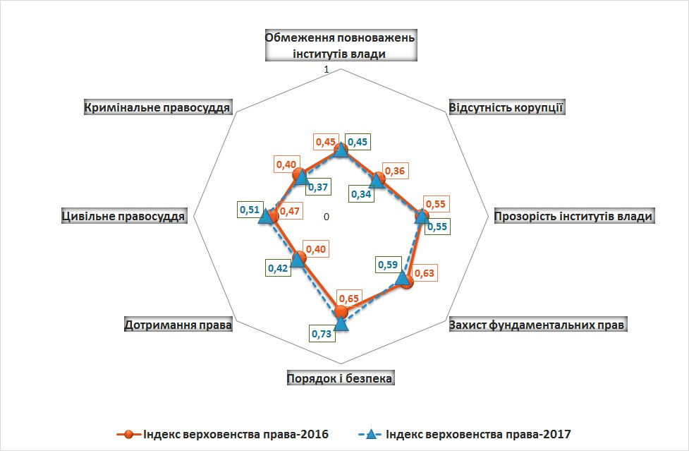

Slide 20
Індекс верховенства права
Обмеження повноважень інститутів влади (оцінюється наявність чіткого законодавчого визначення повноважень, можливість притягнення посадовихосіб до відповідальності у відповідності до закону, наявність систем стримування і противаг та законність переходу влади).
Відсутність корупції (визначає рівень корупції, як використанн публічноївлади з метою особистої вигоди. Фактор враховує три формикорупції: хабарництво, неправомірний вплив з боку державних або приватних інтересів, незаконне привласнення державних коштів або інших ресурсів).
Прозорість інститутів влади/відкритість влади (оцінка публікації урядових рішень та інформації, права на інформацію, участі громадськості, механізмів подачі скарг).
прав (оцінкавідсутностідискримінацій та дотримання прав людини на життя і безпеку, належнийправовийзахист, свободу думки, віросповідання, зібрань, невтручання в особистежиття і захисту прав працівників).
Порядок і безпека (оцінказагроз порядку та безпеки, щовключаєзлочинність, політичненасильство, насилля як засібусуненняособистих образ, оцінказахищеностінаселеннявідвійськовогоконфлікту та тероризму).
Дотримання права (оцінка справедливого та ефективноговпровадженнярегуляторнихактів, застосуванняїх без неправомірноговпливупосадовихосібабоізпереслідуваннямприватнихінтересів, дотриманнясвоєчасногопровадженняадміністративних справ, відношення уряду до прав власності людей і корпорацій).
Цивільнеправосуддя (оцінканаявностізасобівправовогозахисту та доступ до них, відсутностінадмірнихабонеобґрунтованихзборів і перешкод, дискримінації та корупції у системіправосуддя, вчасністьвирішеннясудовихспорів, доступ до альтернативнихмеханізміввирішенняспорів).
Кримінальнеправосуддя (оцінкаефективності та своєчасності у системікримінальногоправосуддя, дотриманняпринципівнеупередженості, відсутностінеправомірноговпливу, дискримінацій та корупції в системі).

Slide 21
Дякую за увагу

